Slide 1






APRESENTAÇÃO
Institucional da plataforma agrária
BASE DE DAODS AGRO
A Infraestrutura Digital do Agronegócio Moçambicano
www.entrecamposblog.com

Slide 2



INTRODUÇÃO
A Base de dados agro nasce com a missão de responder a um desafio histórico: dotar Moçambique de um ecossistema digital agrário unificado, transparente e acessível a todos os agentes económicos, em estrito alinhamento com as directrizes do PEDSA II, PNISA II e o apelo do Presidente da República na abertura da 61.ª FACIM 2026.”
NEXT PAGE

Slide 3

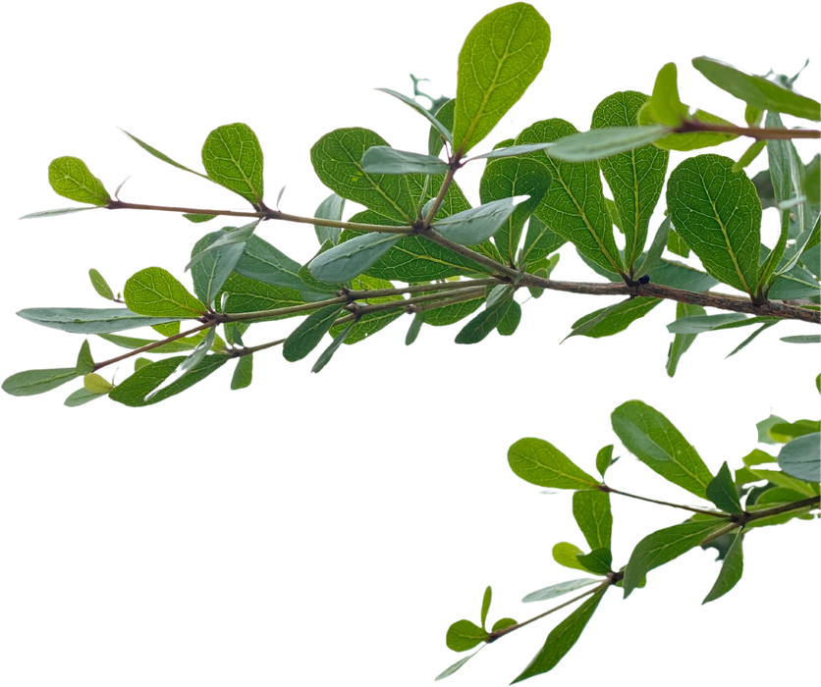


O DESAFIO DO SECTOR AGRÁRIO
  Problema 1 (Fragmentação): Inexistência de um registo unificado e georeferenciado dos operadores económicos do campo.
  Problema 2 (Acesso à Informação): Dificuldade na ligação rápida entre produtores e fornecedores certificados de sementes e fertilizantes.

Slide 4
CONTINUAÇÃO
Problemas 3. (Custos do Estado): Elevados encargos do FAR, IP e MADER para mapear beneficiários e fornecedores em cada ciclo agrário.
4. informação dispersa: A ausência de um directório unificado gera ineficiências e atrasos no fomento. O extensionista ou produtor em Manica ou Nampula muitas vezes não sabe onde encontrar um fornecedor certificado de insumos.

Slide 5


Dados Macroeconómicos Reais
A SOLUÇÃO!
Produção
20M+ Tons (+5%)
O que é — Plataforma digital unificada de cobertura nacional que conecta produtores, fornecedores, consumidores e agentes do Estado.
PIB
91.4B MZN (24%)
Emprego
70%
Mapeamento
950+ empresas
A Base de Dados Agro surge precisamente para ser a resposta digital aos diferentes desafios.
Os dados oficiais do INE e MADER mostram que o sector agrícola gera 91.4 mil milhões de MZN no PIB e emprega 70% da nossa população, com cerca de
2 000 empresas activas

Slide 6
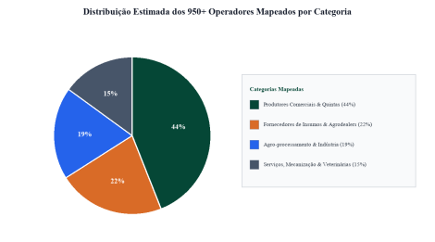
INDICADORES MACROECONÓMICOS OFICIAIS (INE/MADER)
Produção Agrária Nacional (2025/26):
20M+ de Toneladas (+5% de crescimento anual).
PIB Agrícola Nacional (Q2 2025):
91.4 Mil Milhões de MZN (~24% do PIB Nacional).
Emprego Agrícola:
70% da Força Laboral Nacional (Sustento da maioria da população).
Directório de Empresas:
950+ Empresas ativas mapeadas (~47% da amostra do sector privado comercial).
Estrutura Agrária:
4 Milhões de explorações familiares de subsistência vs. ~2.000 empresas comerciais.

Slide 7




CONTINUAÇÃO
Na nossa plataforma já catalogámos 950+ empresas em 11 províncias. Mas para o melhor funcionamento do mercado é preciso saber quem são os actores do agro-negócio e onde se localizam.
Apoiadas por ferramentas como o Scanner Inteligente (Doctor Plants / AgroBotanica AI) e cotações SIMA/IPC em tempo real.

Slide 8


ALINHAMENTO ESTRATÉGICO COM PEDSA II E PNISA II
A nossa solução não foi desenhada no vácuo. Queremos promover a conexão Estado-Público Alvo: Ligar de forma directa e fluida o Governo (MADER/FAR, IP) aos produtores, fornecedores de insumos, agro-processadores e prestadores de serviços.
Pilar 1: Digitalização Agrária em consonância com as metas governamentais para 2030 e o discurso presidencial na FACIM 2026.
Pilar 2: Apoio ao FAR, IP na constituição de listas auditadas de fornecedores elegíveis para subsídios e fomento.
Mais do que uma simples ponte digital entre o Estado e o público alvo da cadeia de valor agrária, pretendemos que o MADER assuma a posição de Provedor Institucional da Plataforma Base de Dados Agro, autenticando-a como o repositório digital oficial, certificando-o de elevada confiança no país.

Slide 9

PROPOSTA DE PARCERIA ESTRATÉGICA
O Argumento Chave: Mapeamento de 950 das ~2.000 empresas formais do país. Proposta de validação conjunta para atingir 100% do mercado.
Modelo Win-Win: Cedência da infraestrutura sem custos para o Estado em troca de validação e selo institucional.
Canal de Difusão: Comunicação massiva por SMS, Email e Web para avisos ministeriais.

Slide 10
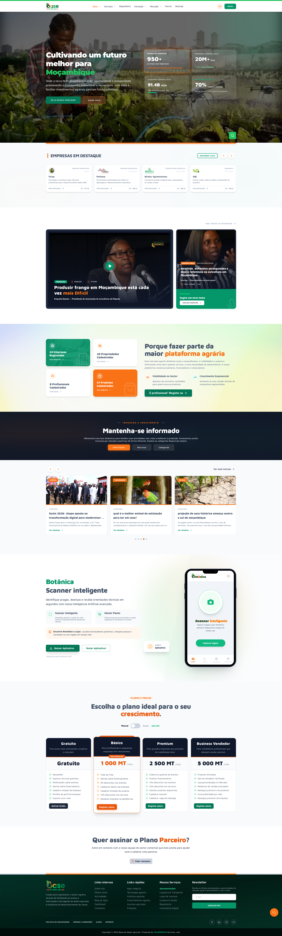
https://basededaos agro.com
KANIMAMBO
Director - Geral: Silva Chamo | Telefone: +258 87 75 75 288
E-mail: geral@basededadosagro.com / silva.chamo@gmail.com
Website: www.basededadosagro.com | Sede: Maputo, Moçambique

